Slide 1
Н.В. Бердников, В.Г. Невструев
ИТиГ ДВО РАН
БЛАГОРОДНОМЕТАЛЬНАЯ МИНЕРАЛИЗАЦИЯ ПОПЕРЕЧНОГО: ГЕНЕЗИС И ПРОБЛЕМЫ
Хабаровск
2016

Slide 2
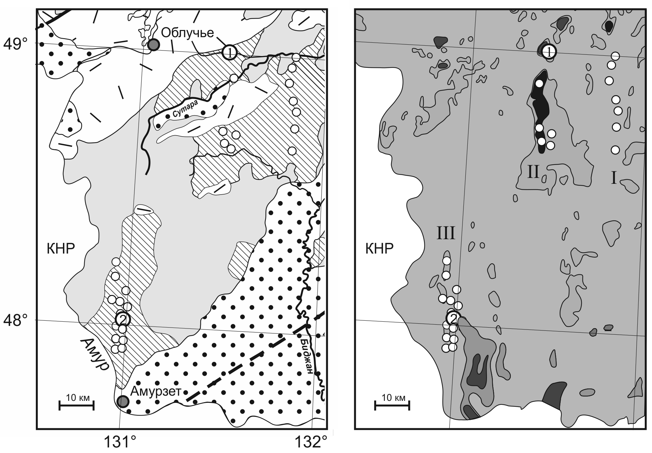
Объект исследования
Месторождение Поперечное (2) расположено на юге Хинганской минерагенической зоны. Руды залегают в карбонатных породах мурандавской свиты. Промышленное значение имеют браунитовые, гаусманит-браунитовые, браунит-гематитовые, родохрозит-гаусманитовые руды с содержанием 21% марганца и 8,63% железа.
Notes:
2

Slide 3
Генезис
Как и большинство многочисленных железорудных и железо-марганцевых месторождений на востоке Буреинского массива, месторождение Поперечное считалось осадочным или вулканогенно-осадочным. Исследованиями последних лет показано, что месторождения Поперечное и Кимканское образовались в обстановке активной континентальной окраины при участии гидротермальной деятельности.
Мы попытались сделать следующий шаг – выяснить конкретную геолого-тектоническая обстановка накопления богатых железом и марганцем отложений и источник минерализующих растворов.
Notes:
3

Slide 4
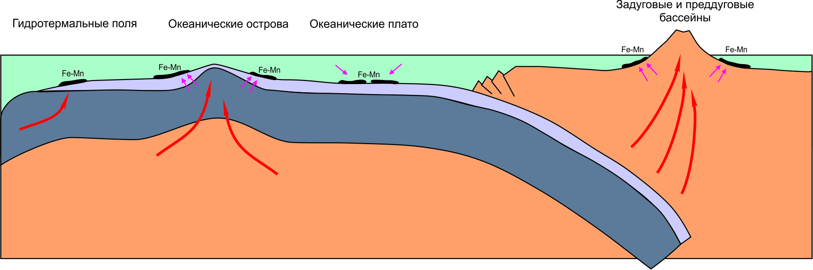
Генезис
Вероятно, существуют и другие обстановки. Но все они характеризуются участием в образовании железо-марганцевых отложений двух основных процессов – гидротермального и гидрогенного. Крайние члены этого ряда – гидрогенные железо-марганцевые конкреции океанических плато и существенно гидротермальные диффузионные руды на склонах вулканов.
Геохимическая специализация этих процессов различна, особенно в отношении редкоземельных элементов. Поэтому попробовали решить обратную задачу – по распределению редкоземельных элементов в железо-марганцевых рудах реконструировать геотектоническую обстановку их образования.
Notes:
4

Slide 5
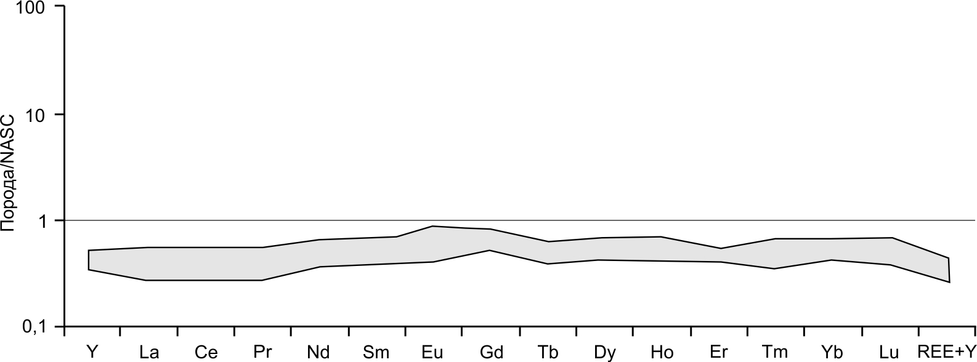
Генезис
Анализ соответствия процесса образования руд рассматриваемых месторождений тем или иным геотектоническим обстановкам производился путем сравнения содержаний и распределения редкоземельных элементов в их рудах и в «эталонных» железо-марганцевых образованиях, формирующихся в известных обстановках.
Поле руд Кимканского, Поперечного и Орловского месторождений
Notes:
5

Slide 6
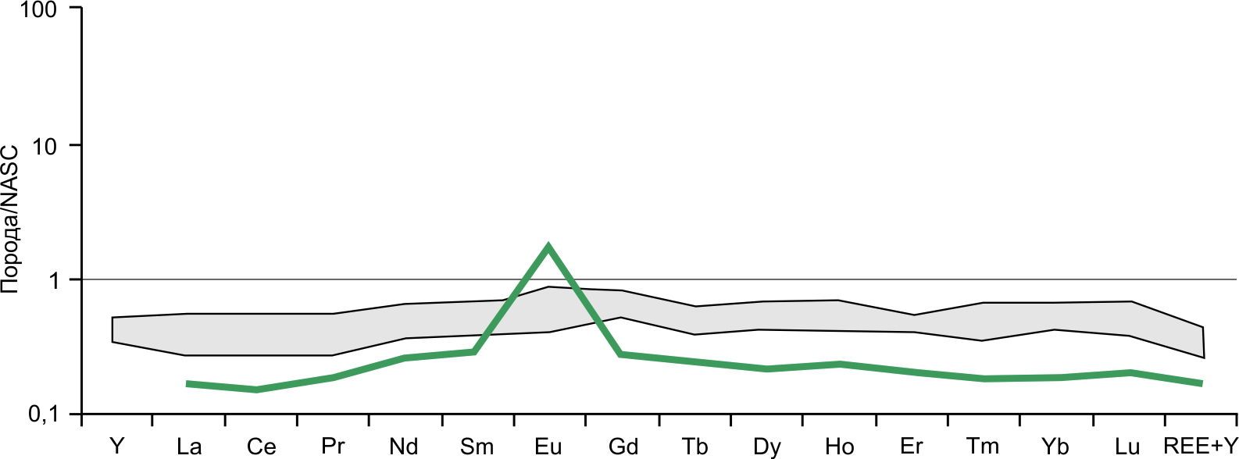
Генезис
Железистые охры поля TAG по [Goulding et al., 1998], характеризующие гидротермальную деятельность в области спрединга (САХ), показывают пониженные относительно изученных руд содержания практически всех РЗЭ+Y кроме Eu, резкая положительная аномалия которого отражает состав гидротерм, формирующихся в процессе выщелачивания глубинных магматических пород.
Notes:
6

Slide 7
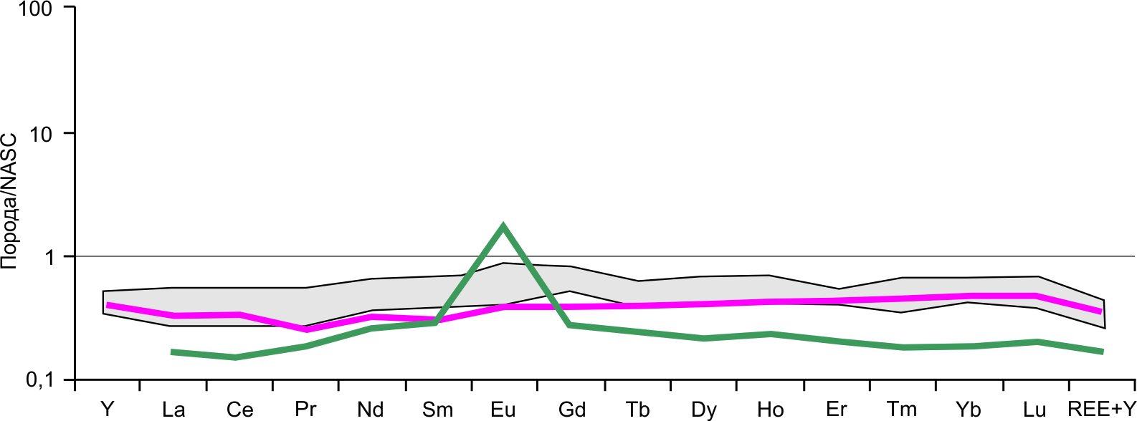
Генезис
Малиновая линия на рисунке отражает распределение РЗЭ+Y в железомарганцевых корках с возвышенностей Беляевского и Медведева в Японском море [Михайлик и др., 2014] – небольших вулканических построек, сложенных среднемиоцен-плейстоценовыми базальтами. Как видно из рисунка, систематика РЗЭ+Y этих корок, образовавшихся в результате комплексного влияния гидротермально-осадочного и гидрогенного процессов, очень близка к таковой у изученных нами руд.
Notes:
7

Slide 8
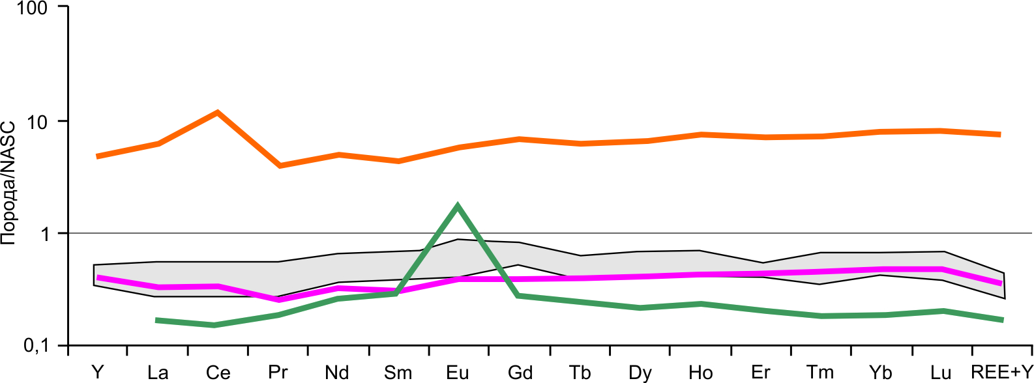
Генезис
Для гидрогенных железо-марганцевых корок абиссальной равнины на севере Центральной Пацифики (желтая линия на рисунке) [Bau, Koshinsky, 2009] характерны значительно большие, чем у изученных нами руд, концентрации всех РЗЭ+Y с выраженной положительной аномалией Се, свидетельствующей о значительном влиянии морской воды на их образование.
Notes:
8

Slide 9
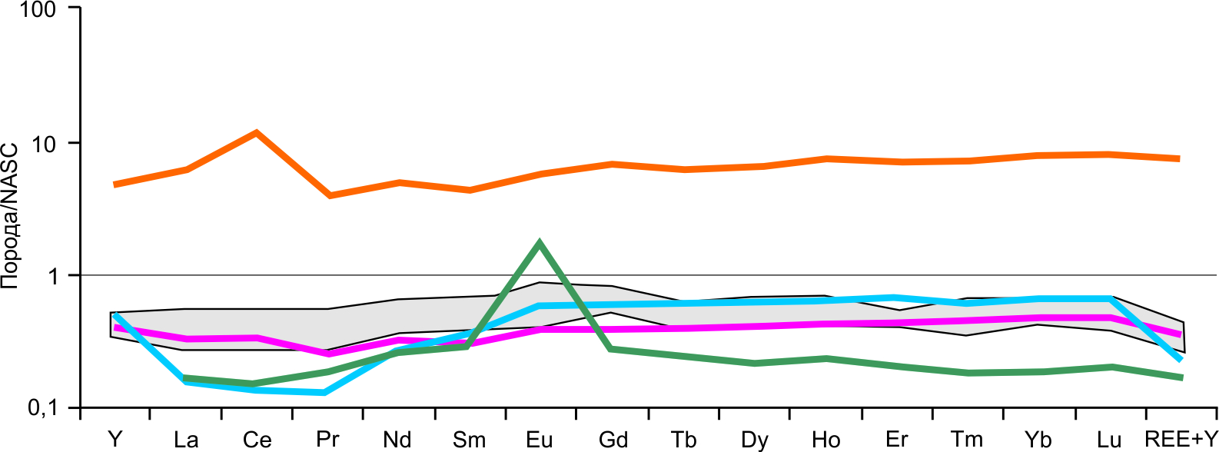
Генезис
Эталонными для обстановок склонов островодужных вулканов приняты современные Марианская и Идзу-Бонинская островные дуги (синяя линия на рисунке) [Hein et al., 2014]. Формирующиеся здесь диффузионные гидротермальные отложения марганца по содержанию и распределению РЗЭ+Y сходны с рудами изученных нами месторождений. Отличие состоит в значительном обеднении марганцевых гидротермалитов легкими редкоземелами (La, Ce, Pr), что свидетельствует о слабом влиянии морской воды на их образование.
Notes:
9

Slide 10
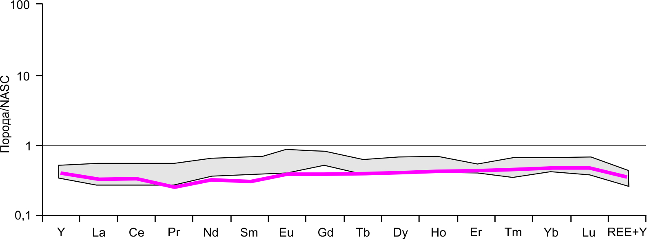
Генезис
Таким образом, аккрецией железомарганцевых отложений океанических островов, подобных возвышенностям Беляевского и Медведева в Японском море, можно наиболее просто объяснить генезис и геохимические особенности руд изученных нами месторождений.
Notes:
10

Slide 11
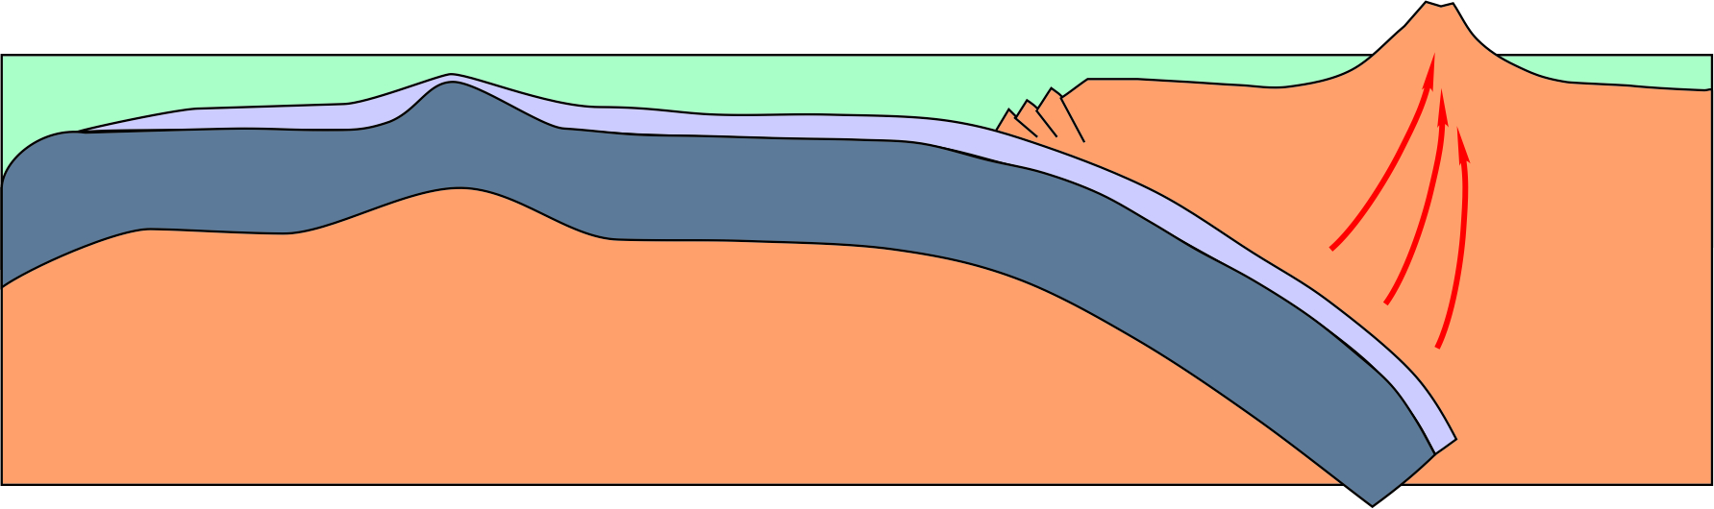
Генезис
Но, как мы уже говорили, накопление железа и марганца в Поперечном происходило в условиях активной окраины. Поэтому источник Fe-Mn гидротерм и локализация мест их разгрузки в нашем случае должны располагаться на континентальном склоне в образованиях аккреционной призмы, или в структурах океанического склона желоба. Возможность существования рудогенерирующей гидротермальной деятельности в аккреционной призме и на океаническом склоне в настоящее время дискуссионна, прямые наблюдения отсутствуют.
?
Notes:
11

Slide 12
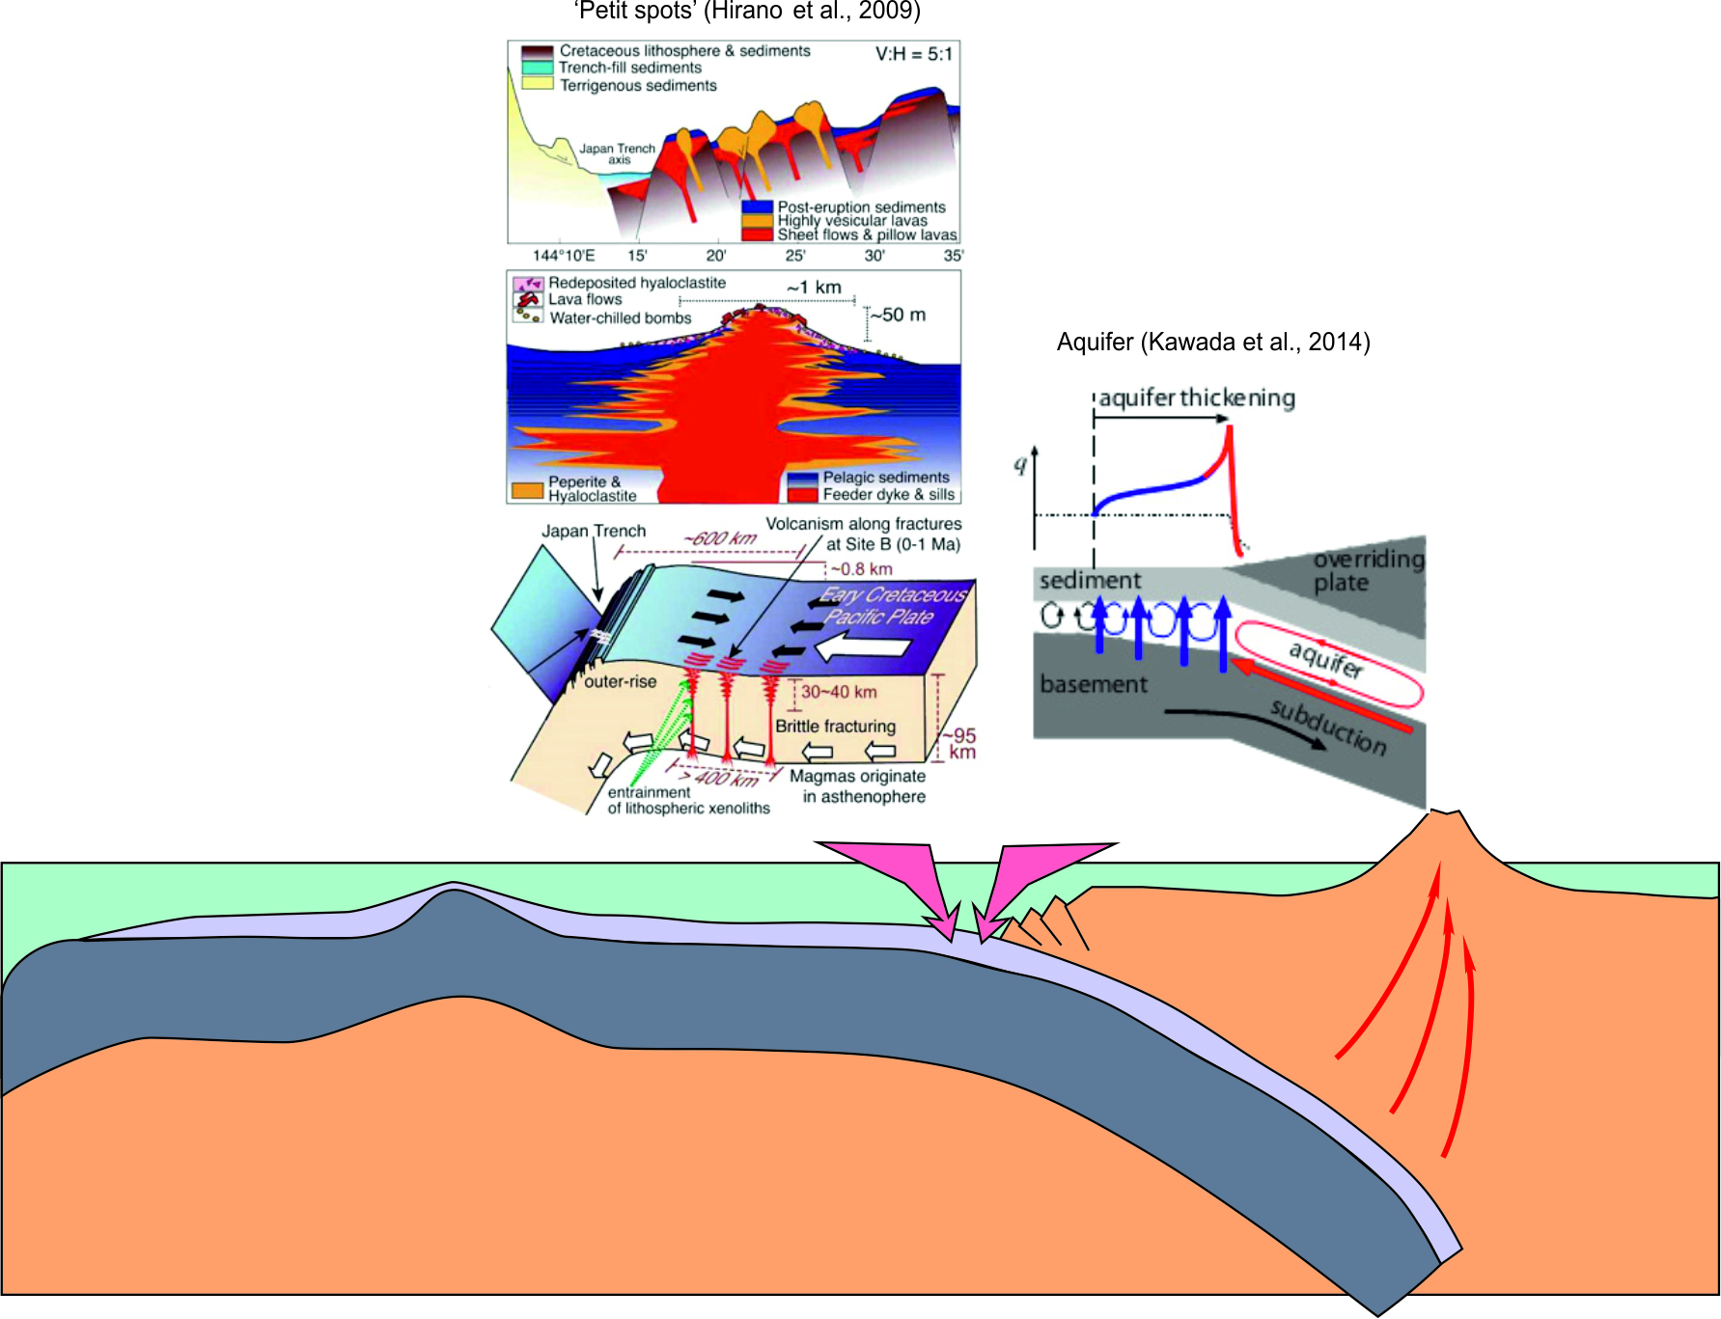
Генезис
Работами Kawada с соавторами [Kawada et al., 2014] показано наличие в зонах субдукции между базальтовым и осадочным слоями мощного флюидонасыщенного слоя, по которому в область желоба транспортируется большое количество тепла из глубины. Он продолжается в субдуцирующей под аккреционную призму плите, что может обеспечить просачивание глубинного гидротермального флюида в породы аккреционной призмы. Этот же слой имеет значительную мощность и в пределах плиты мористее желоба, обеспечивая появление в ней гидротерм и повышенного теплового потока.
Однако…
На субдуцирующей плите, в области ее изгибания перед погружением, обнаруживаются небольшие вулканические постройки, сложенные молодыми щелочными базальтами («petit spot» по [Hirano et al., 2006], склоны которых вполне могут служить местом разгрузки Fe-Mn гидротерм.
Notes:
12

Slide 13
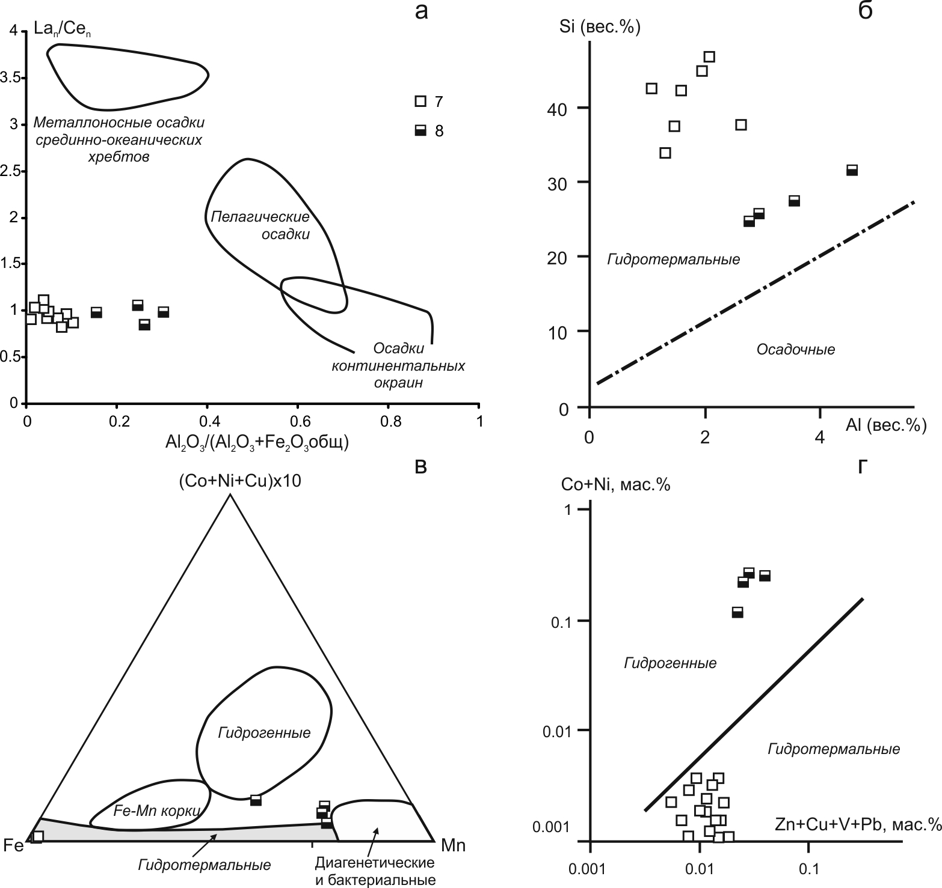
Генезис
Таким образом, в качестве геологического механизма образования железомарганцевых месторождений юга Дальнего Востока России мы, в дополнение к возможной аккреции железомарганцевых отложений склонов подводных гор, предлагаем отложение из гидротермальных растворов в областях континентального и океанического склонов субдукционного желоба
Пустые квадратики – Fe руды,
наполовину залитые Fe-Mn руды.
Notes:
13

Slide 14
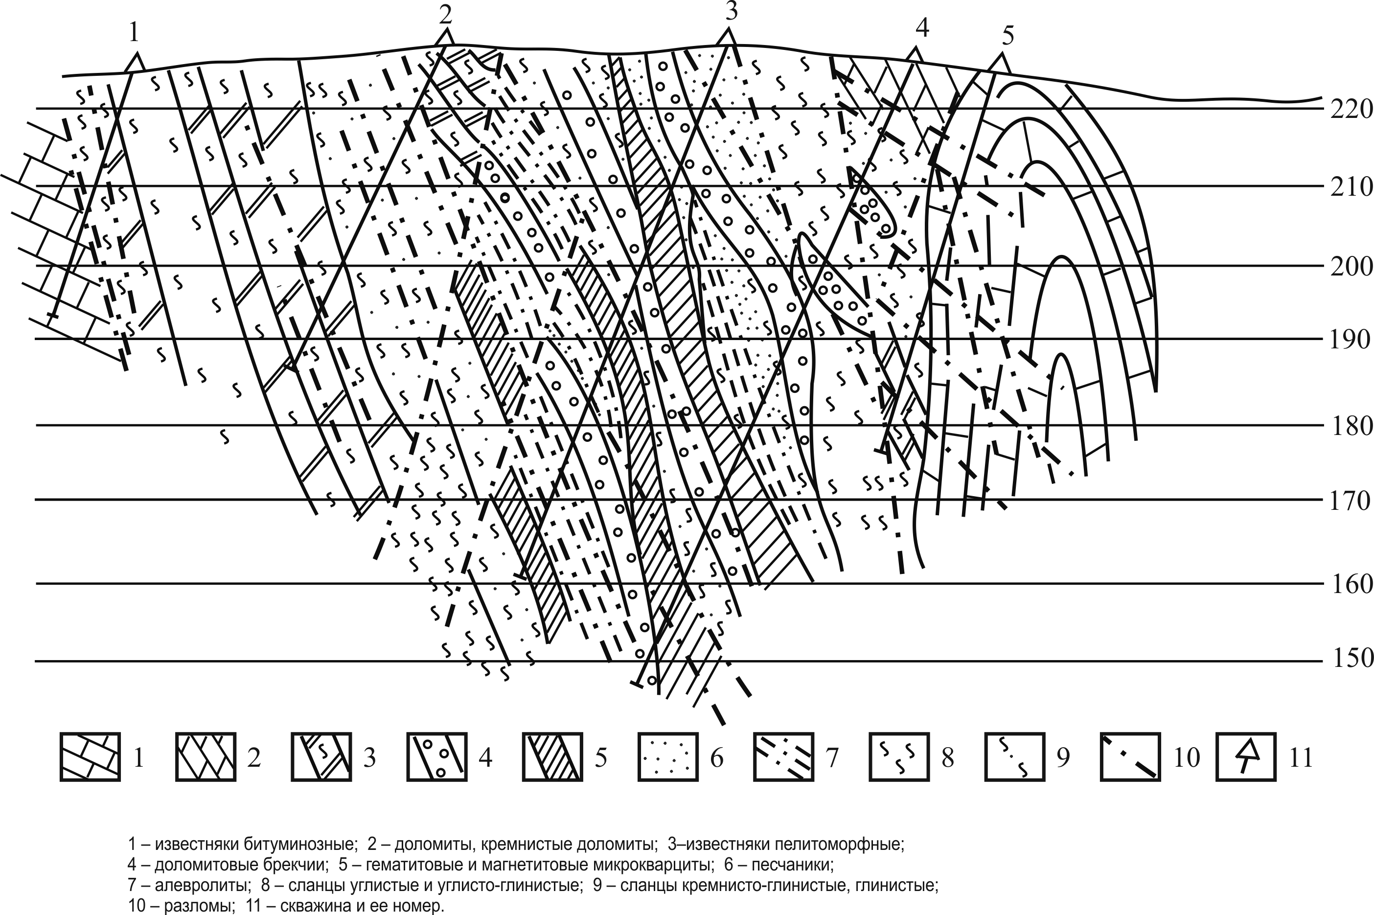
Генезис
«Осадочный» разрез месторождения Поперечного
Notes:
14

Slide 15
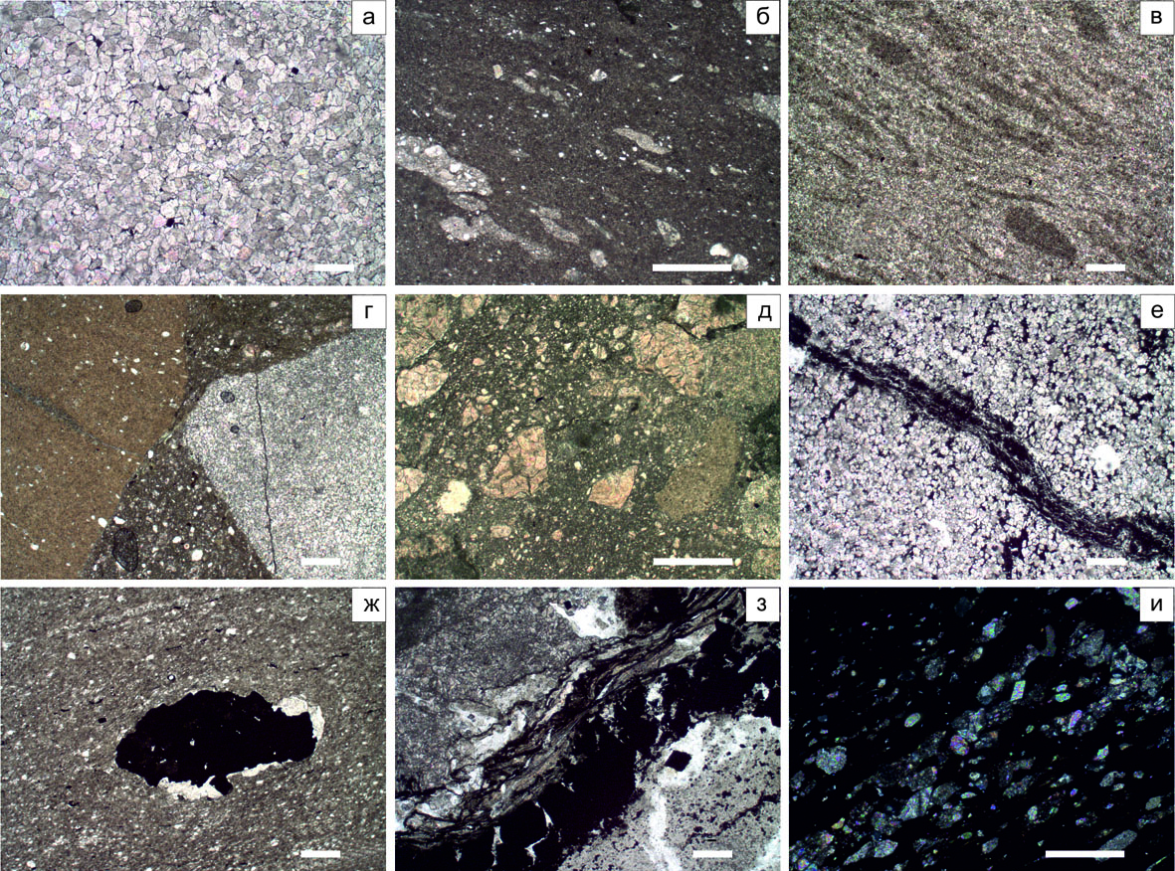
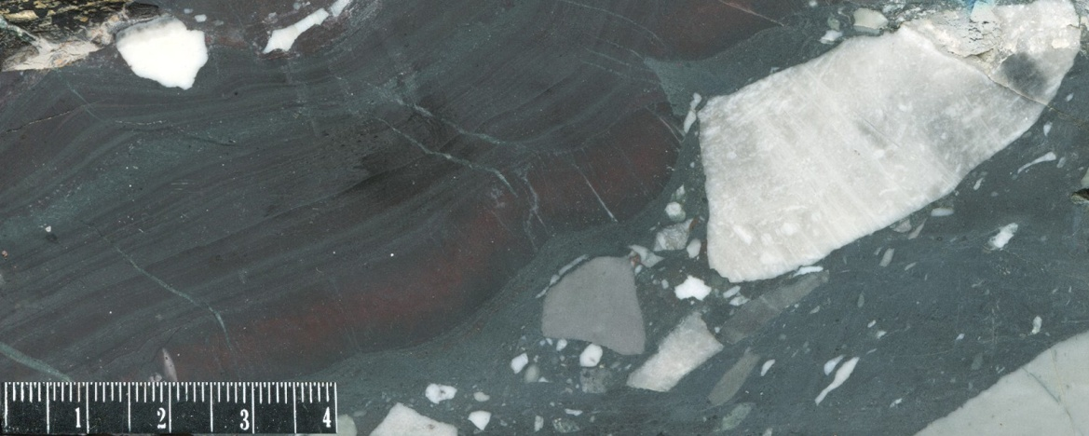
Генезис
Детальными петрологическими исследованиями показано, что терригенный материал (сланцы, алавролиты) в его строении отсутствует, за них в свое время были приняты криптовулканические породы среднего состава, по которым, в основном, и развивается железо-марганцевое гидротермальное оруденение.
Пришлифовка керна
Прозрачные шлифы, линейка 40 мкм
Notes:
15

Slide 16
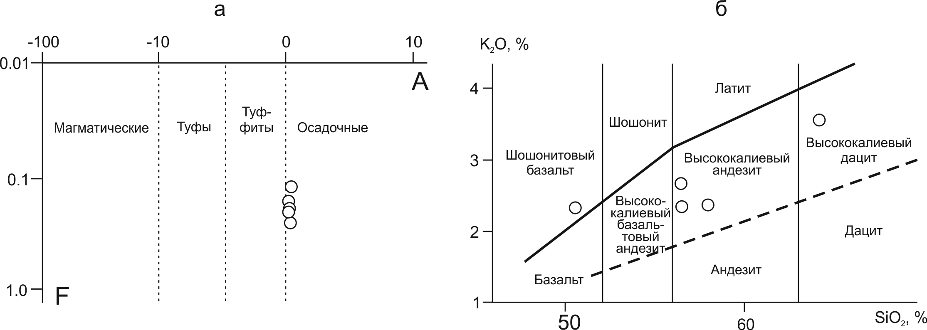
Генезис
На диаграмме А.А. Предовского (а) фигуративные точки химического состава флюидолитов Поперечного располагаются на границе поля туффитов и осадочных пород, что отражает «загрязненность» магматической составляющей обломочным материалом осадочного происхождения. По соотношению кремнекислоты и окиси калия (б) изученные флюидолиты могут быть отнесены к высококалиевым андезитам с вариациями от шошонитового базальта до высококалиевого дацита.
Notes:
16

Slide 17
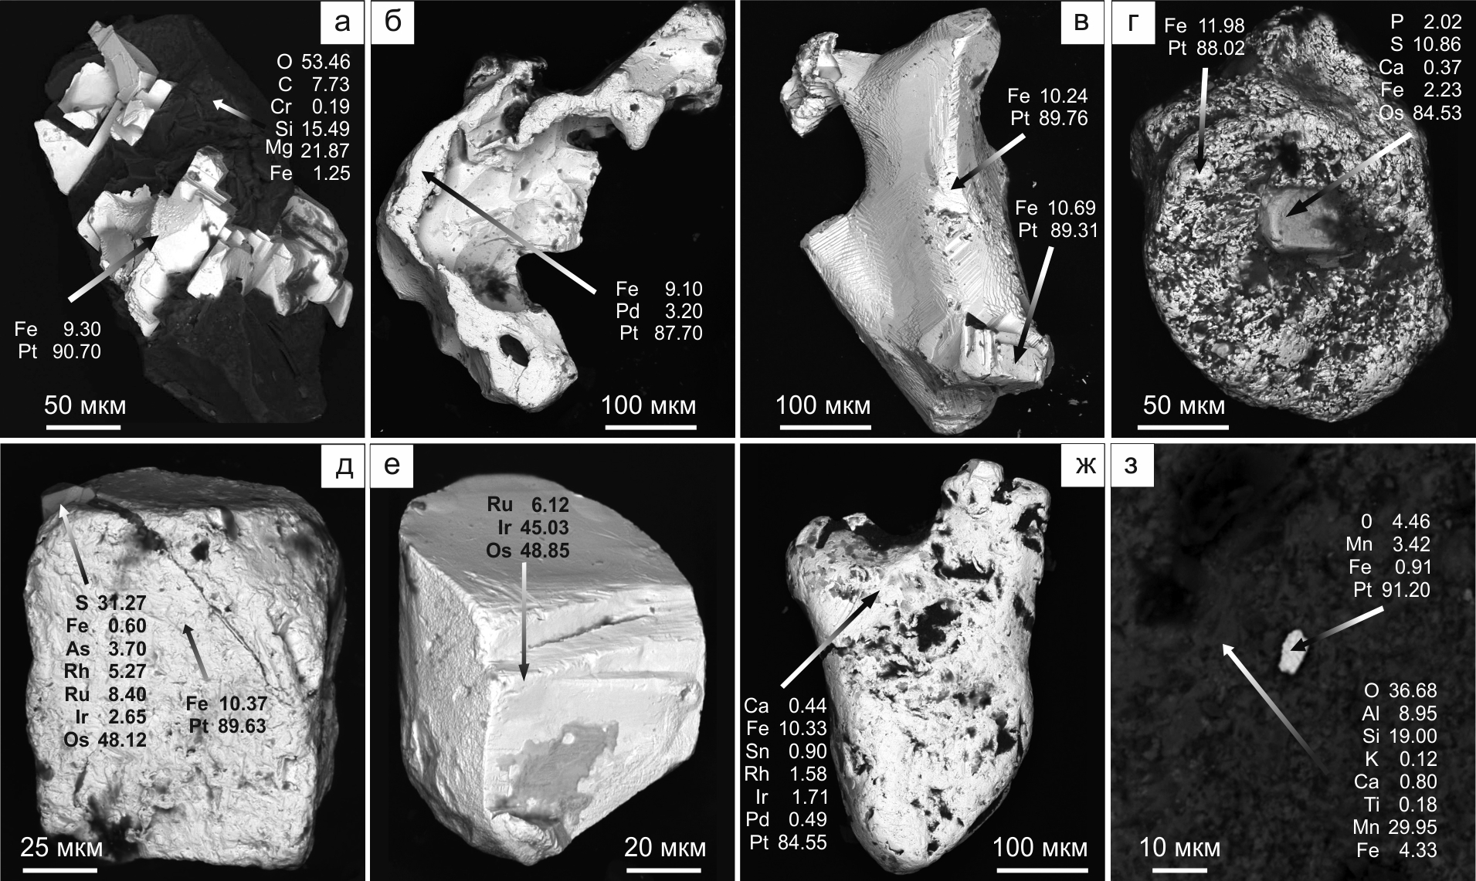
Генезис
Более того, в ИГД ДВО РАН специальными методами с применением ультразвуковой обработки из флюидолитов и образуемых ими брекчий выделена платина.
Notes:
17

Slide 18
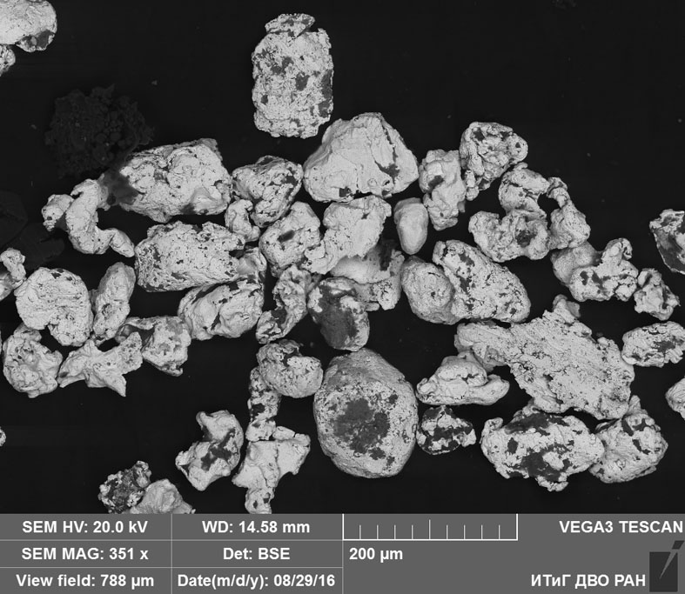
Генезис
И золото. Очень высокопробное. Часты округлые формы, свидетельствующие об образовании из расплава.
Notes:
18

Slide 19
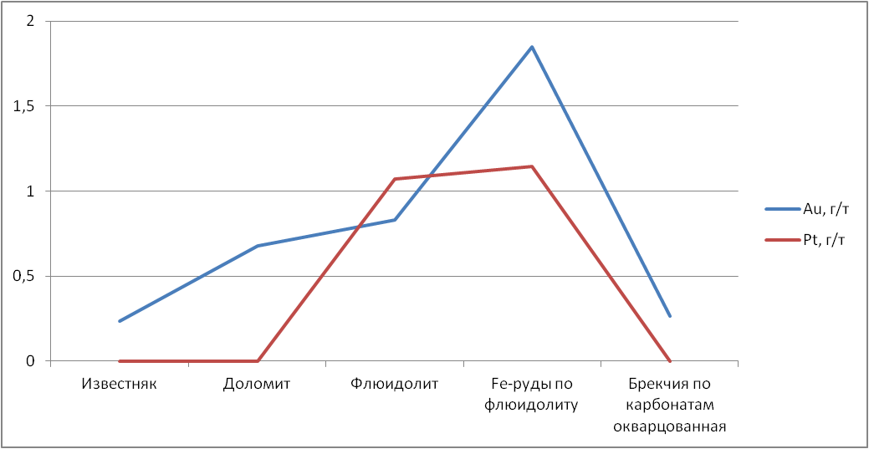
Генезис
Notes:
19

Slide 20
Генезис
В рамках нашей модели образование в области субдукционного желоба таких криптовулканических построек и рудогенерирующая гидротермальная деятельность в них вполне возможна.
Notes:
20

Slide 21
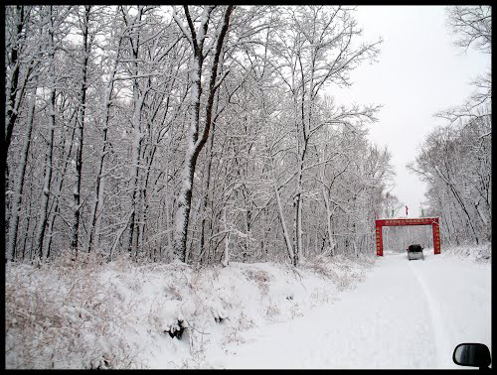
Проблемы
Переопробование и доизучение дальневосточных Fe-Mn месторождений.
Взаимоотношение с лицензиатами.
Notes:
21

Slide 22
Спасибо за внимание
Notes:
22

